Slide 1


TRƯỜNG ĐẠI HỌC GIAO THÔNG VẬN TẢI KHOA CÔNG NGHỆ THÔNG TIN
BÁO CÁO ĐỒ ÁN TỐT NGHIỆP
XÂY DỰNG HỆ THỐNG QUẢN LÝ THÔNG TIN CẦU ĐƯỜNG BỘ TRÊN NỀN WEB
Giảng viên hướng dẫn : TS. Nguyễn Quốc Tuấn
Sinh viên thực hiện : Đinh Quốc Toản
Mã sinh viên : 5181147
Lớp : Liên Thông CNTT K21.1

Slide 2

NỘI DUNG BÁO CÁO
1
Lý do chọn đề tài
2
Ngôn ngữ lập trình và hệ quản trị cơ sở dữ liệu
3
Phân tích thiết kế hệ thống
4
Xây dựng chương trình
5
Kết quả đạt được và hướng phát triển

Slide 3
1. Lý do chọn đề tài (1)
Tổng công ty đầu tư phát triển đường cao tốc Việt Nam là đơn vị đầu tư xây dựng 05 tuyến đường cao tốc trên cả nước.
Công tác quản lý tài sản hạ tầng đường cao tốc, trong đó có việc quản lý thông tin cầu đường bộ còn nhiều vấn đề bất cập:
Hồ sơ, dữ liệu không được quản lý đầy đủ, tập trung.
Mất nhiều thời gian để thực hiện báo cáo.
Chưa lập Hồ sơ lý lịch cầu theo yêu cầu của Tổng Cục đường bộ Việt Nam.
Thực hiện tin học hóa để quản lý thông tin tài sản cầu đường bộ.

Slide 4
1. Lý do chọn đề tài (2)
Mục tiêu của đề tài:
Quản lý thông tin cầu đường bộ theo mẫu Hồ sơ lý lịch cầu được Tổng Cục đường bộ Việt Nam ban hành.
Người sử dụng dễ dàng cập nhật thông tin trên hệ thống.
Thuận tiện cho công tác xuất báo cáo thông tin tài sản cầu đường bộ.

Slide 5
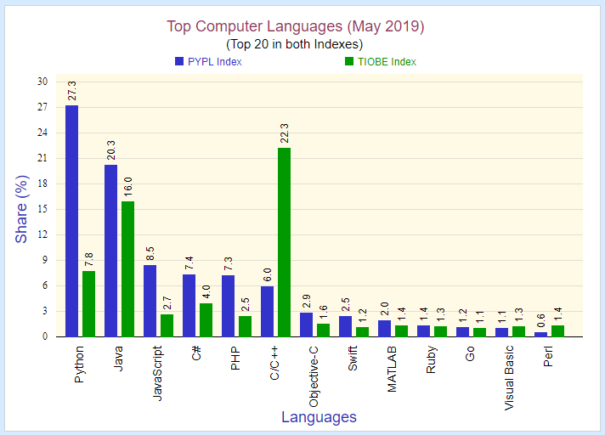
2. Ngôn ngữ lập trình và hệ quản trị cơ sở dữ liệu (1)
2.1. Ngôn ngữ lập trình
Ngôn ngữ lập trình phổ biến: Python, Java, Javascript, C#, PHP, C/C++…
2.2. Hệ quản trị CSDL
Hệ quản trị CSDL phổ biến: Oracle, MySQL, SQLServer, PostgreSQL, MongoDB, …

Slide 6
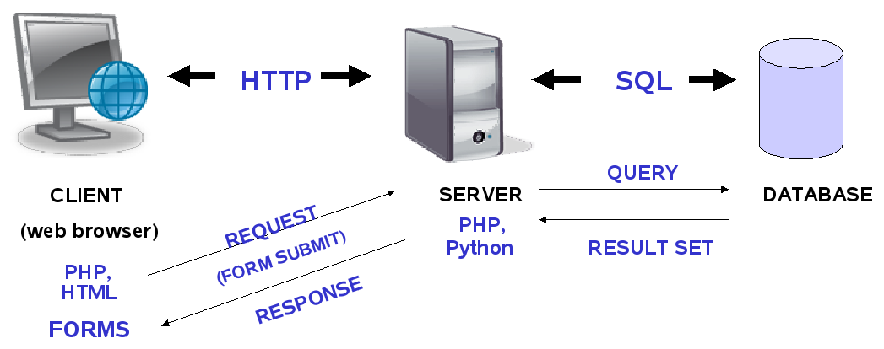

2. Ngôn ngữ lập trình và hệ quản trị cơ sở dữ liệu (2)
2.3. Lựa chọn ngôn ngữ lập trình và hệ quản trị CSDL
Ngôn ngữ lập trình: PHP
Hệ quản trị CSDL: MySQL
Công cụ: Xampp
2.4. Một số framework PHP
Laravel
Symfony
Yii2
Zend Framework

Slide 7
2. Ngôn ngữ lập trình và hệ quản trị cơ sở dữ liệu (3)
2.5. So sánh một số framework PHP
TT | Nội dung | Laravel | Symfony | Yii2 | Zend Framework
1 | Năm phát hành | - Năm 2011. | - Năm 2005. | - Năm 2008. | - Năm 2007.
2 | Mô hình lập trình | - Mô hình MVC. | - Mô hình MVC. | - Mô hình MVC. | - Mô hình MVC.
3 | Tốc độ, hiệu suất | - Tốc độ, hiệu suất chậm (so với Symfony, Yii2). | - Tốc độ, hiệu suất ổn định. | - Tốc độ, hiệu suất cao nhất (so với Laravel, Symfony). | - Tốc độ, hiệu suất ổn định.
4 | Mức độ đơn giản, dễ học | - Có. | - Có. | - Có. | - Không.
5 | Loại dự án phù hợp | - Dự án lớn, phức tạp. | - Dự án lớn, phức tạp. | - Dự án nhỏ và vừa. | - Dự án lớn, phức tạp.
6 | Tự động sinh code (CRUD) | - Có. | - Có. | - Có. | - Có.
7 | Tài liệu hướng dẫn | - Đầy đủ tài liệu hướng dẫn. | - Đầy đủ tài liệu hướng dẫn. | - Đầy đủ tài liệu hướng dẫn (Tiếng Việt). | - Đầy đủ tài liệu hướng dẫn.
8 | Bảo trì, nâng cấp | - Dễ dàng. | - Dễ dàng. | - Dễ dàng. | - Dễ dàng.
9 | Nhược điểm | - Không có sự chuyển đổi giữa các phiên bản (Laravel 4 -> 5). - Không hoạt động trên shared hosting. | - Symfony2 (phiên bản cũ) không hỗ trợ mô hình MVC. | - Không có nhiều tính năng được xây dựng sẵn. | - Khó học.

Slide 8
2. Ngôn ngữ lập trình và hệ quản trị cơ sở dữ liệu (3)
2.6. Lựa chọn framework PHP để sử dụng
Qua so sánh trên một số tiêu chí, mỗi framework có những ưu, nhược điểm khác nhau, do vậy tùy theo yêu cầu của dự án có thể lựa chọn cho mình một framework phù hợp.
Để thực hiện đồ án tốt nghiệp này, em đã lựa chọn Yii2 framework:
Hiệu quả cao, dễ học;
Có các tính năng phù hợp với yêu cầu bài toán;
Có tài liệu hướng dẫn đầy đủ, đặc biệt các tài liệu bằng Tiếng Việt trên trang tài liệu hướng dẫn chính thức của Yii2.

Slide 9
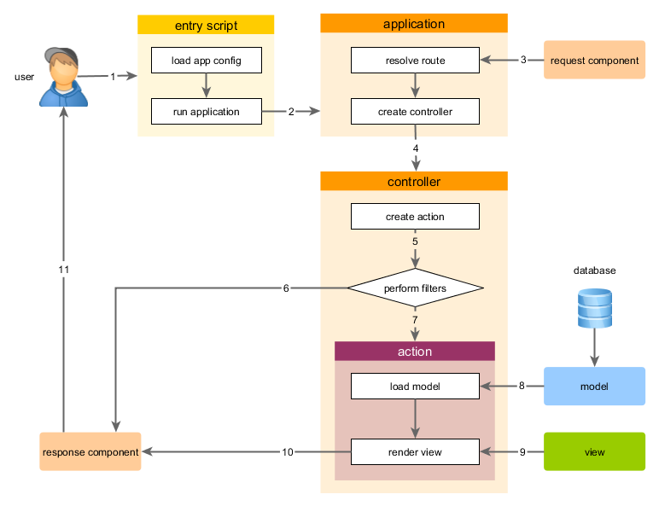
2. Ngôn ngữ lập trình và hệ quản trị cơ sở dữ liệu (4)
2.7. Yii2 framework
Sử dụng mô hình MVC;
Code đơn giản;
Thao tác CSDL qua ActiveRecord;
Dễ mở rộng, hiệu suất cao;
Cộng đồng phát triển rộng lớn;
(Chu trình xử lý yêu cầu trong Yii2)

Slide 10
3. Phân tích thiết kế hệ thống (1)
3.1. Yêu cầu chức năng đối với Hệ thống
Quản lý đầy đủ các thông tin của hạng mục tài sản cầu đường bộ theo mẫu Hồ sơ lý lịch cầu:
Thông tin tuyến đường;
Thông tin ban đầu của tài sản cầu đường bộ:
Thông tin chung;
Hạng mục kết cấu (Cắt ngang mặt cầu, Kết cấu nhịp, Kết cấu dưới, Gối cầu, Khe co giãn, Tĩnh không và biển báo,…);
Quản lý thông tin kiểm tra tình trạng cầu;
Quản lý thông tin duy tu bảo dưỡng và sửa chữa;
Các thông tin khác (đơn vị hành chính, đơn vị quản lý, …).
Hệ thống cho phép người sử dụng thực hiện các công việc thêm, sửa, xóa, xem nội dung và xuất báo cáo theo biểu mẫu quy định.

Slide 11
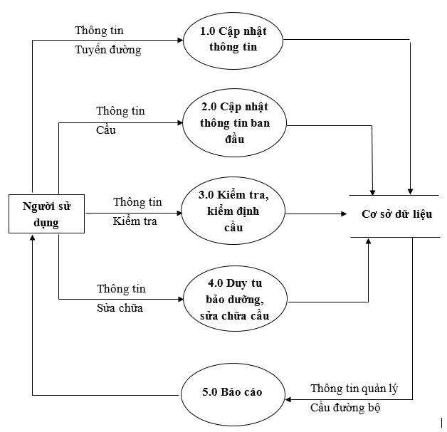
3. Phân tích thiết kế hệ thống (2)
3.2. Mô hình hóa chức năng
Hệ thống chỉ bao gồm 1 tác nhân chính là: Người sử dụng có quyền truy cập hệ thống.
Thực hiện chức năng:
Cập nhật thông tin tuyến đường;
Cập nhật thông tin ban đầu của cầu;
Cập nhật thông tin kiểm tra cầu;
Cập nhật dữ liệu bảo dưỡng sửa chữa;
Cập nhật thông tin chung khác;
Xuất báo cáo.

Slide 12
3. Phân tích thiết kế hệ thống (3)
3.3. Quy trình xử lý yêu cầu bài toán
Thông tin đơn vị
quản lý
1
Thông tin
cầu đường bộ
Thông tin kết cấu cầu
6
Thông tin
tuyến đường
2
5
7
Thông tin kiểm tra
Dữ liệu chuẩn hóa
3
8
Thông tin bảo trì
Địa giới hành chính
4
9
Xuất báo cáo

Slide 13
3. Phân tích thiết kế hệ thống (4)
3.4. Thiết kế cơ sở dữ liệu
STT | Tên thực thể | Mô tả
1 | Tb_cau | Lưu thông tin chính về cầu
2 | Tb_cau_baotri | Thông tin về d sửa chữa cầu
3 | Tb_cau_baotri_mucdo | Thông tin mức độ bảo trì cầu
4 | Tb_cau_catngangmatcau | Thông tin cắt ngang mặt cầu
5 | Tb_cau_chongtham | Thông tin chống thấm
6 | Tb_cau_goicau | Thông tin các thuộc tính về gối cầu
7 | Tb_cau_kebaove | Thông tin thuộc tính kè bảo vệ cầu
8 | Tb_cau_ketcauduoi_mo | Thông tin kết cấu dưới của cầu – Phần mố
9 | Tb_cau_ketcauduoi_tru | Thông tin kết cấu dưới của cầu – Phần trụ
10 | Tb_cau_ketcaunhip | Thông tin kết cấu nhịp của cầu
11 | Tb_cau_khecogian | Thông tin về khe co giãn cầu
12 | Tb_cau_kiemtra | Thông tin về kiểm tra cầu
STT | Tên thực thể | Mô tả
13 | Tb_cau_kiemtra_mucdo | Thông tin các mức độ kiểm tra
14 | Tb_cau_lichsu | Thông tin về lịch sử cầu
15 | Tb_cau_thietbicongcong | Thiết bị công cộng trên cầu
16 | Tb_cau_thongtinchung | Dữ liệu chuẩn hóa
17 | Tb_cau_thongtinduungluc | Thuộc tính về dự ứng lực trên cầu
18 | Tb_donvi | Thông tin về các đơn vị
19 | Tb_hinhanh | Thông tin về các hình ảnh cầu
20 | Tb_tuyenduong | Thông tin về các tuyến đường
21 | User | Người sử dụng hệ thống
22 | Vn_tinh | Địa giới hành chính: Tỉnh/Thành phố
23 | Vn_huyen | Địa giới hành chính: Quận/Huyện
24 | Vn_xa | Địa giới hành chính: Xã/Phường

Slide 14
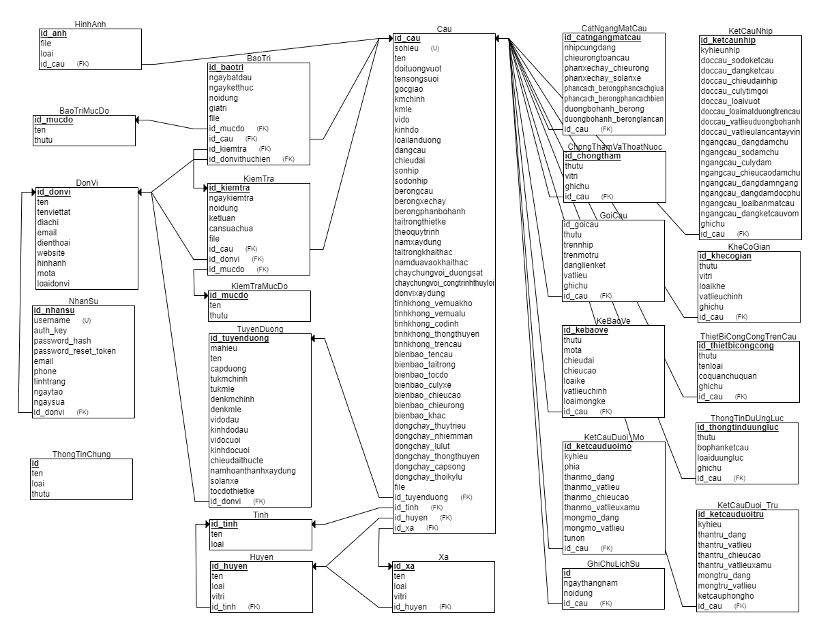
3. Phân tích thiết kế hệ thống (5)
3.5. Biểu đồ dữ liệu quan hệ giữa các thực thể

Slide 15
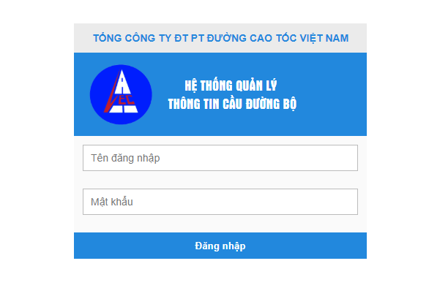
4. Xây dựng chương trình (1)
4.1. Giao diện đăng nhập hệ thống
Người dùng sẽ sử dụng tài khoản được cấp phát từ trước để thực hiện đăng nhập hệ thống.
Trường hợp sử dụng tài khoản đăng nhập không đúng, hệ thống sẽ hiển thị các thông báo tới người dùng.

Slide 16
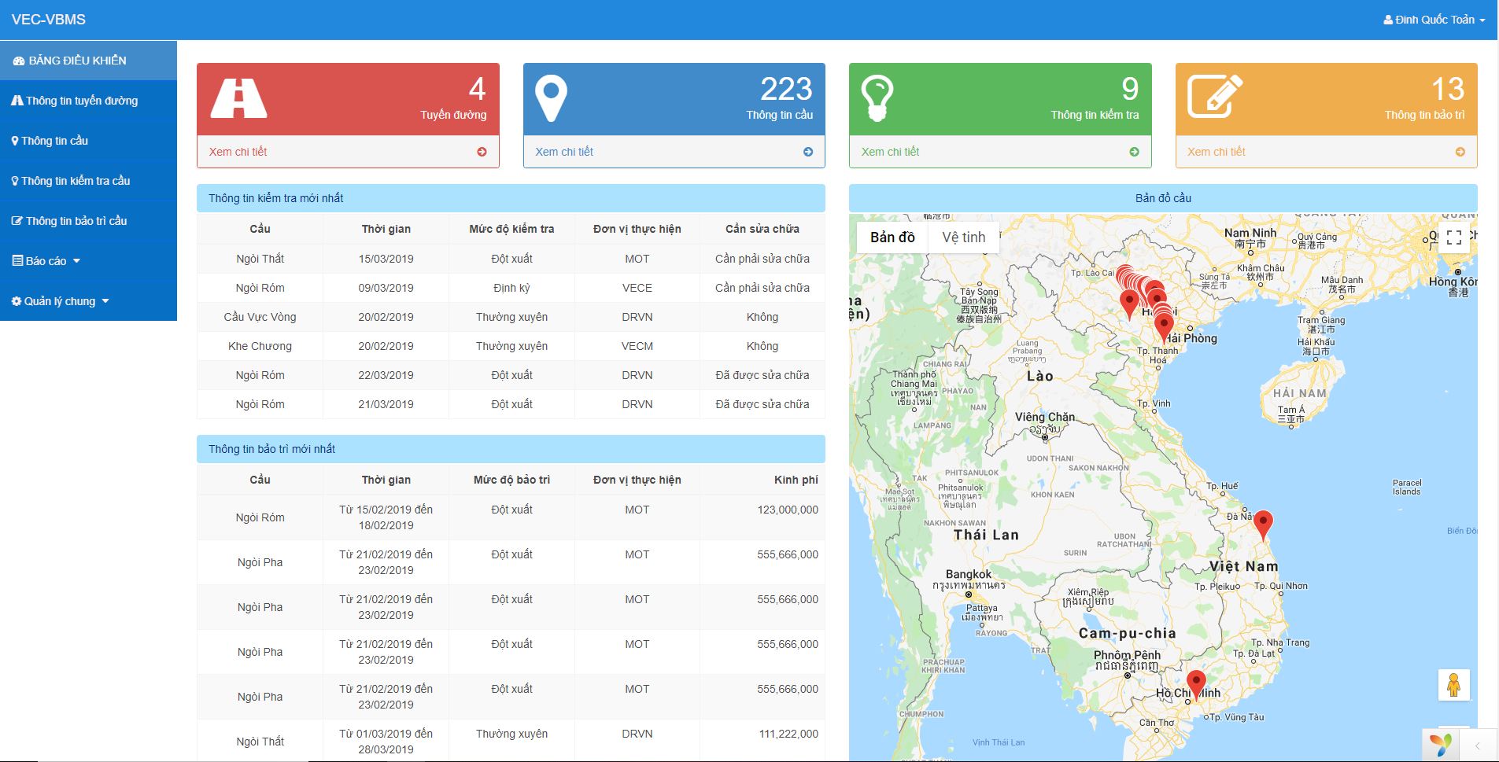
4. Xây dựng chương trình (2)
4.2. Giao diện trang chủ quản trị
Trang chủ bao gồm:
Thông tin người dung;
Menu các chức năng;
Thông tin kiểm tra cầu mới nhất;
Thông tin bảo trì cầu mới nhất
Vị trí cầu đường bộ thể hiện trên bản đồ Google Maps.

Slide 17
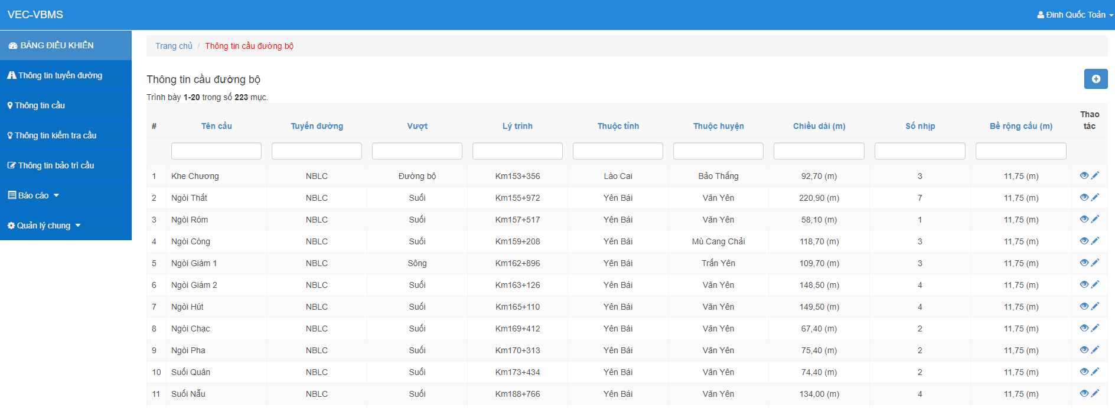
4. Xây dựng chương trình (3)
4.3. Giao diện trang danh sách cầu
Thể hiện danh sách thông tin cơ bản của tất cả các cầu đường bộ đang quản lý trên hệ thống; có thêm các nút chức năng để người dùng có thể chuyển đến các giao diện thêm, sửa, xem chi tiết cầu đường bộ.

Slide 18
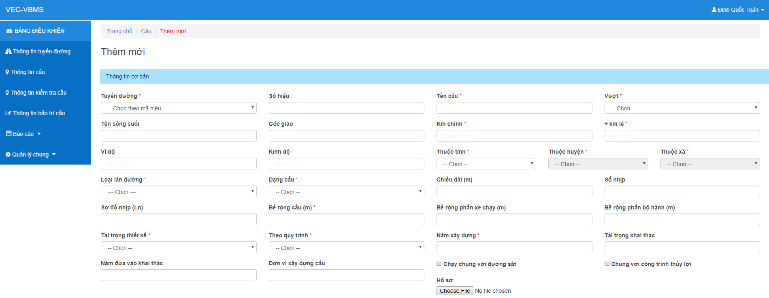
4. Xây dựng chương trình (4)
4.4. Giao diện trang thêm mới thông tin cầu
Người dùng có thể thêm mới thông tin chính của cầu đường bộ đã có sẵn trên hệ thống.

Slide 19
4. Xây dựng chương trình (5)
4.5. DEMO CHƯƠNG TRÌNH

Slide 20

5. Kết quả đạt được và Hướng phát triển (1)
5.1. Kết quả đạt được
Hoàn thành được đồ án “Hệ thống quản lý thông tin cầu đường bộ trên nền Web” theo mục tiêu đề ra ban đầu với những kết quả cụ thể:
Xây dựng được đầy đủ các chức năng;
Chức năng hoạt động tốt, theo đúng quy trình nghiệp vụ;
Hệ thống tương thích với đa phần cách trình duyệt web, phù hợp với các thiết bị có độ phân giải màn hình khác nhau;
Giao diện thân thiện, thao tác thuận lợi, dễ sử dụng với người dung.

Slide 21

5. Kết quả đạt được và Hướng phát triển (2)
5.2. Hướng phát triển
Hoàn thiện chức năng phân cấp, phân quyền cho người sử dụng theo Tuyến đường;
Tăng khả năng bảo mật dữ liệu, bảo mật của hệ thống;
Hệ thống có thể tự động đưa ra các đánh giá, tính khấu hao đối với tài sản;
Áp dụng trong việc quản lý thông tin cầu đường bộ cho các Đơn vị quản lý Nhà nước: Tổng Cục đường bộ Việt Nam, Sở giao thông vận tải, Công ty quản lý đường bộ…

Slide 22


Cảm ơn Thầy / Cô và các bạn đã quan tâm theo dõi!

